Slide 1
Graslanden en heidevelden
Open natuur

Slide 2
Graslanden en heidevelden ?
Graslanden zijn biotopen met bijna enkel kruidachtige planten, zoals bijvoorbeeld Margrieten en Gestreepte witbol. Met begrazing of maaien zet men de vegetatie een of meerdere keren per jaar kort. Hierdoor groeien in een grasland geen houtachtige soorten. Een ruigte lijkt veel op een grasland maar bij een ruigte worden de planten niet elk jaar kort gezet. De kruiden in ruigtes zijn dan ook vaak forser. Voorbeelden van een ruigtekruiden zijn Grote brandnetel en Echte valeriaan. Hooien we alleen dan spreken we van een hooiland. Is er enkel begrazing dan spreken we van een graasweide of kortweg weide. Bij hooien en begrazing spreken we van een hooiweide.

Slide 3
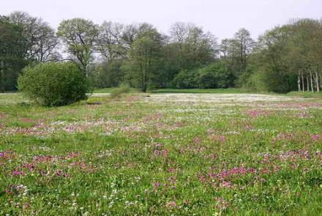
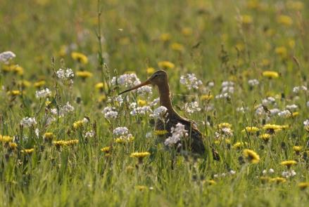
Waardevol half natuurlijk ecosysteem
Bloemrijk
Vogelrijk

Slide 4
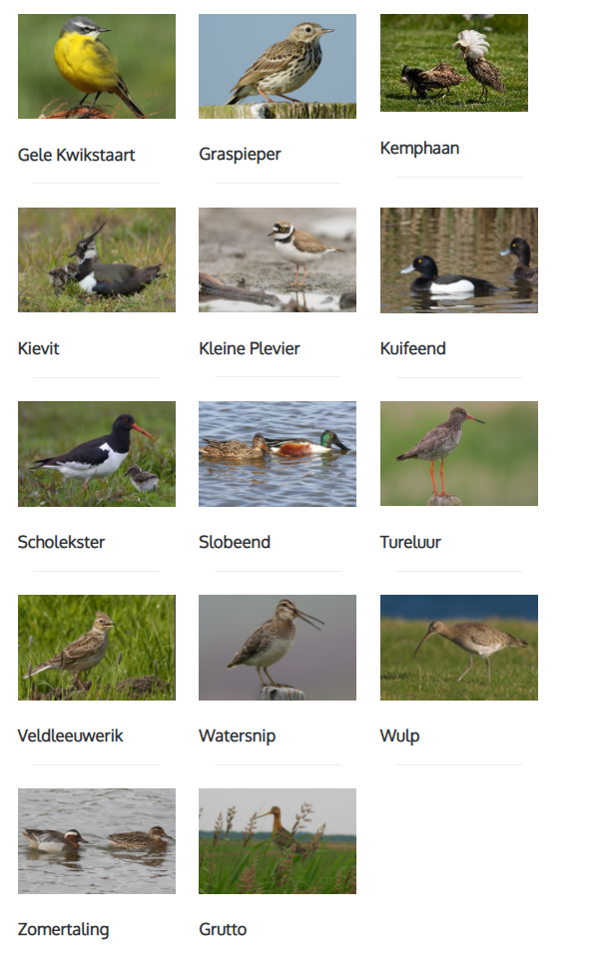
Primaire weidevogels
Veelal steltlopers, broeden binnen de weidegebieden
Secundaire weidevogels
Vogels die ook in andere gebieden broeden. Zoals bijvoorbeeld de meerkoet en wilde eend.

Slide 5
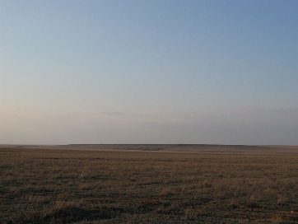
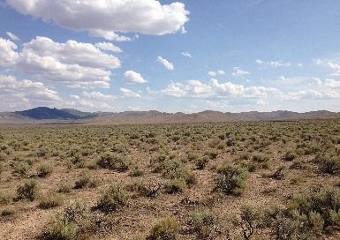
Ontstaan van graslanden Droog: steppe of prairie
Te weinig regenval of te hoge verdamping voor boomgroei

Slide 6
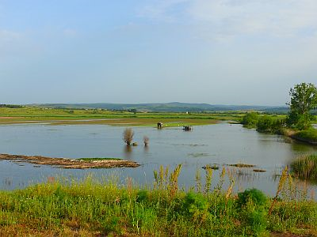
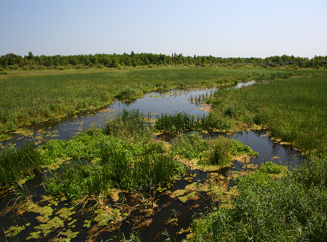
Ontstaan van graslanden nat: rivierdalen
Overstromingen en ijsgang verhinderen boomgroei

Slide 7
Graslanden
Niet op droge, schrale, kalkarme gronden
Alleen voortbestaan door maaien of begrazen
Successie via ruigten, struweel naar bos
Hooilandbeheer biedt hoogste biodiversiteit

Slide 8
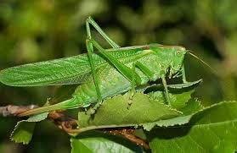
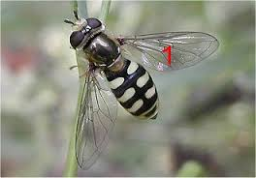
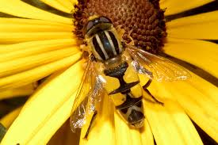
Insecten van de graslanden sprinkhanen en zweefvliegen

Slide 9
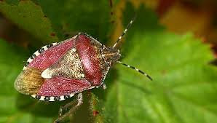
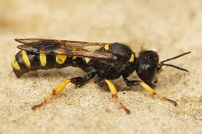
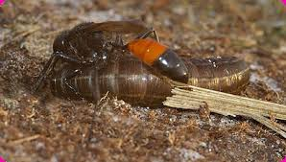
Insecten van de graslanden wantsen en graafwespen

Slide 10
Expert uitleg
In groepjes geef je uitleg over hoe je de volgende organismen kunt herkennen.
Hoe determineer je het dat organisme?
Welke soorten komen veel in Nederland
Welke soorten komen veel voor in de graslanden specifiek?

Slide 11
Insecten van de graslanden
Libellen
Juffers
Wantsen
Zweefvliegen
(Graaf)wespen
Vlinders
Kevers

Slide 12
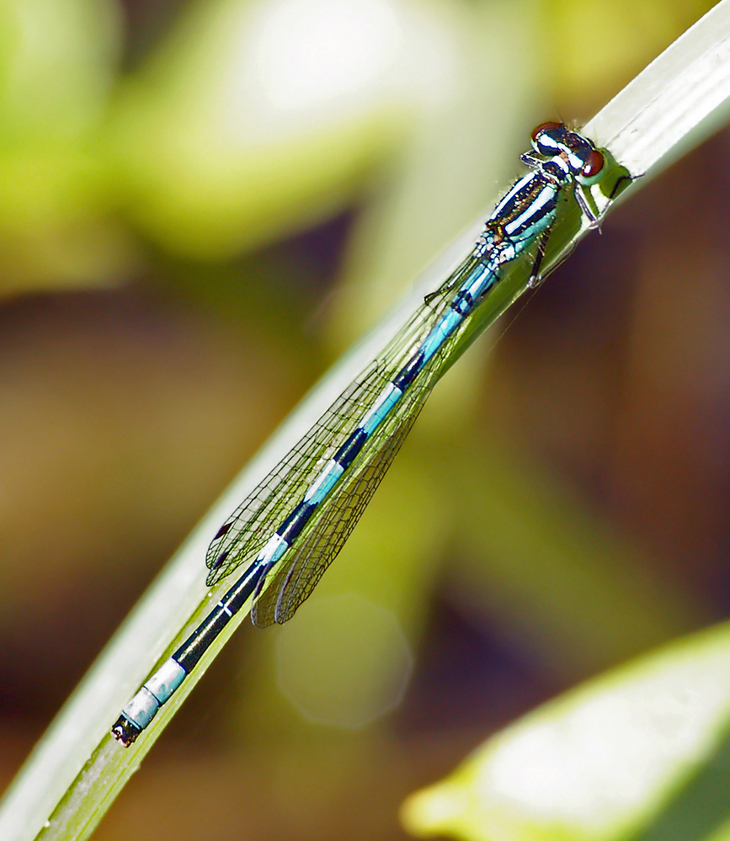
Vraag?
De Speerwaterjuffer komt alleen voor in vennen.
Is gespecialiseerd in extreme omstandigheden: voedselarmoede, lage zuurtegraad en sterke temperatuurschommelingen
Waarom komt de speerwaterjuffer niet voor in andere habitats?

Slide 13
Soorten Graslanden
Uiterwaarden
Blauwgraslanden
Kalkgraslanden
Beemden

Slide 14
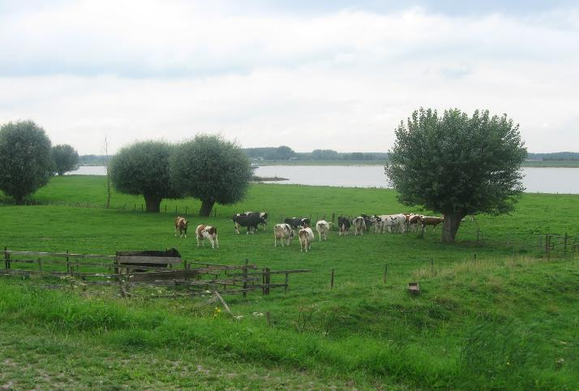
Uiterwaarden: regelmatige overstroming en slibafzetting

Slide 15
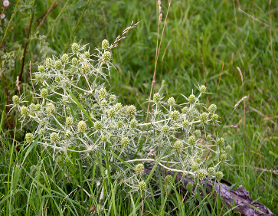
Planten van de uiterwaard: stroomdalplanten
Lange ereprijs en Kruisdistel. Zaden verspreiden zich met stromend water

Slide 16
Blauwgrasland: geen bemesting alleen hooien
Moerputten

Slide 17
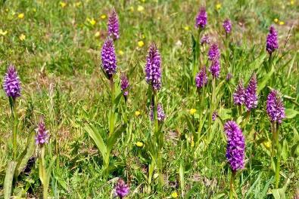
Planten van blauwgraslanden
Rietorchis en Blauwe zegge. Voedselarm en licht basisch milieu

Slide 18
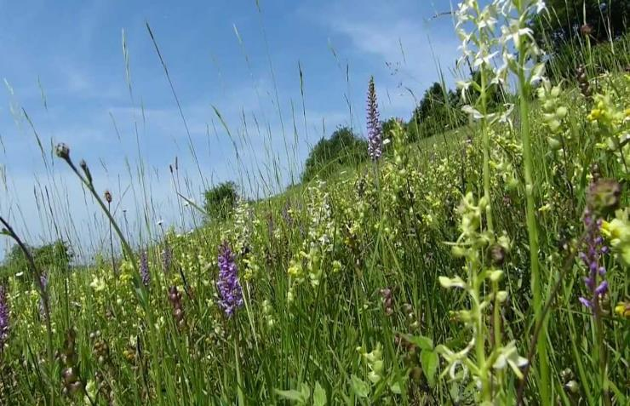
Kalkgrasland: hooien en schapenweide

Slide 19
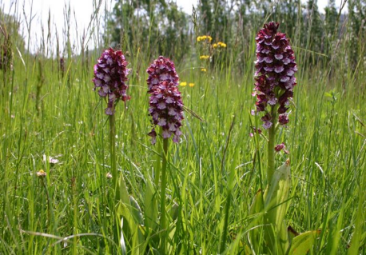
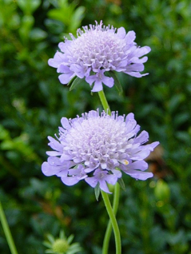
Planten van het kalkgrasland
Hondskruidorchis en Beemdkroon. Onbemeste, sterk kalkhoudende bodem

Slide 20
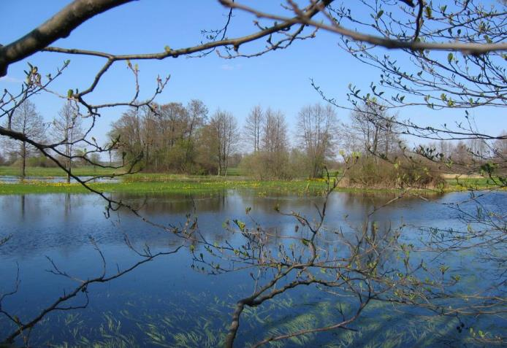
Beemden: kwelwater en overstromingen

Slide 21
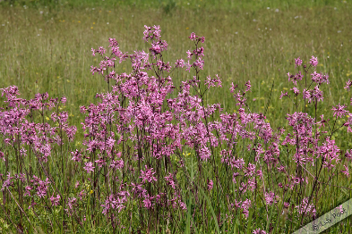
Planten van beemden
Echte koekoeksbloem en ratelaar. Matig voedselrijk en vochtig

Slide 22
Beheer van graslanden
Streef naar een schrale bodem dus maaien en afvoeren
Zode wordt minder dicht: meer kansen voor kruiden
Streef naar een schrale bodem: verwijder toplaag
Zaadbank verdwijnt, opnieuw inzaaien

Slide 23
Biodiversiteit in grasland
Dichtheid in aantallen van diergroepen in een Europese grasland-bodem
(gemeten in aantallen per vierkante meter tot een diepte van 30 cm in de bodem.

Slide 24
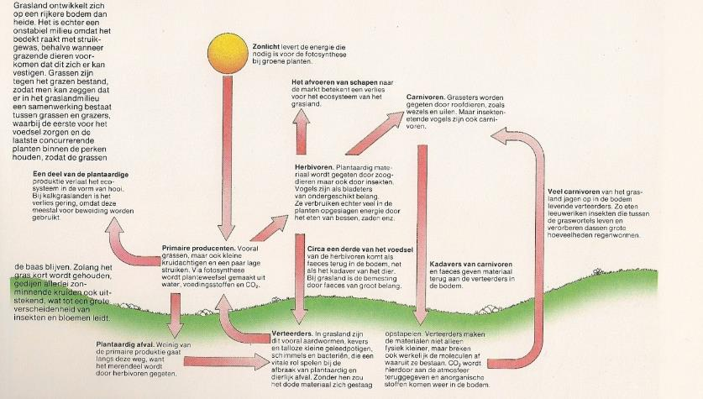
Ecologie van graslanden

Slide 25
Heide
Droge heide
Vochtige heide
Natte heide

Slide 27
Welke 4 soorten?
In Nederland kennen we 4 soorten heide(plant).
Welke heide?
Waar maken de verschillende soorten onderscheid in?

Slide 28
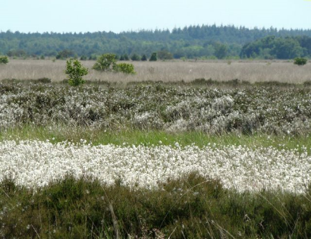
Ontstaan van heide: Natuurlijke groeiplaats
Vochtige en droge plaatsten in hoogvenen

Slide 29
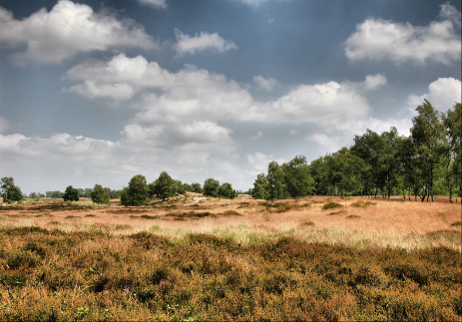
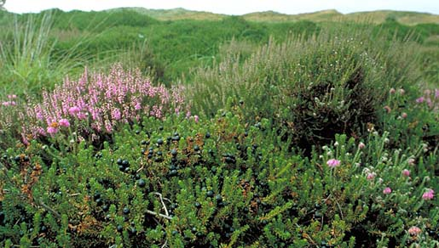
Ontstaan van heide: Natuurlijke groeiplaats
Duinheide op strandzanden

Slide 30
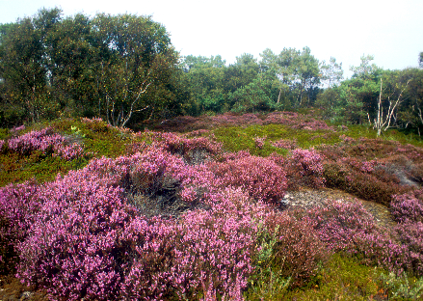
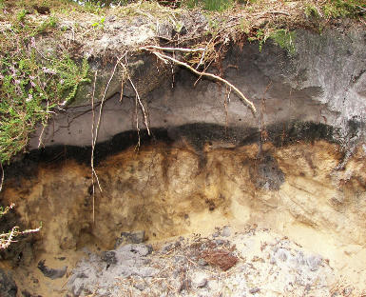
Ontstaan van heide: Menselijke invloed
Op arme zandbodem in afgetakelde bossen

Slide 31
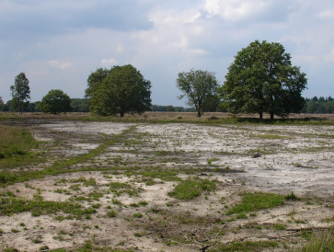
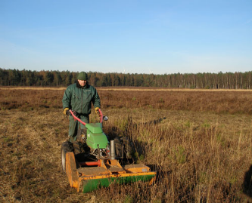
Heidebeheer
Plaggen
Maaien

Slide 32
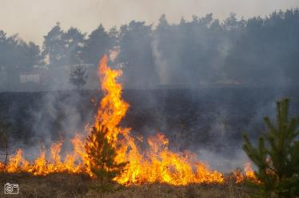
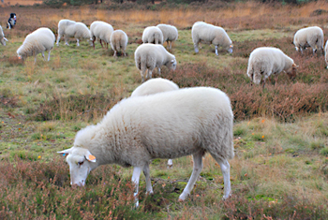
Heidebeheer
Branden
Begrazen

Slide 33
Ecosysteem van de heide

Slide 34
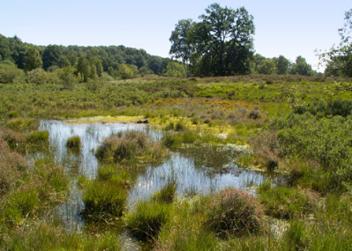
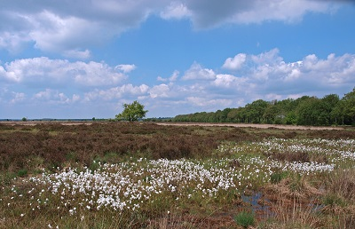
Natte Heide
Vaak op leembodems of ijzer-humus podzolen (ondoordringbaar)

Slide 35
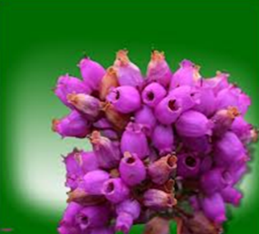
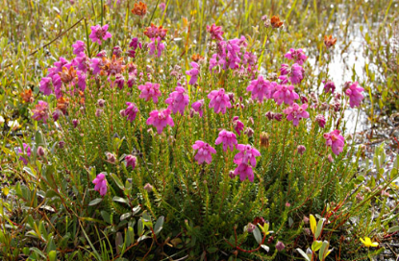
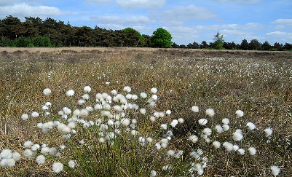
Planten van natte heide Dopheide, snavelbies en wollegras

Slide 36
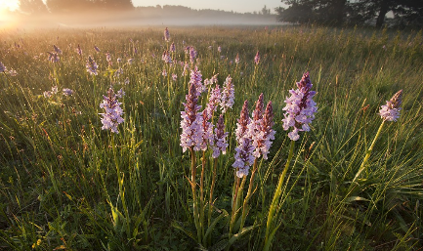
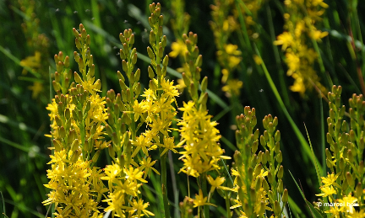
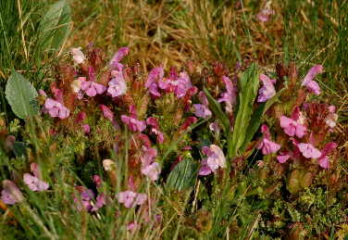
Planten van vochtige heide: gevlekte orchis, kleine zonnedauw, beenbreek, heidekartelblad

Slide 37
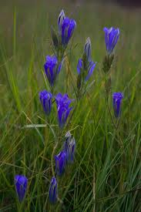
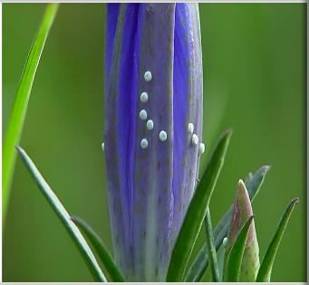
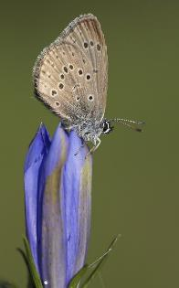
Klokjesgentiaan en gentiaanblauwtje

Slide 38
Wat maakt het gentiaan blauwtje zo speciaal?
Beschermde en zeldzame soort.
Maar 1 waarde plant.

Slide 39
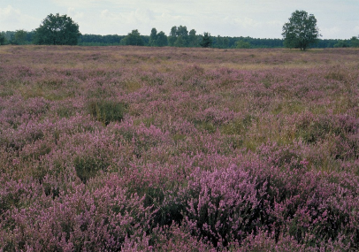
Droge Heide
Op arme dekzandgronden; kans op stuifzanden

Slide 40
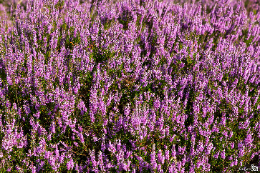
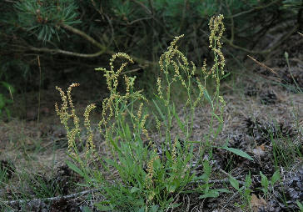
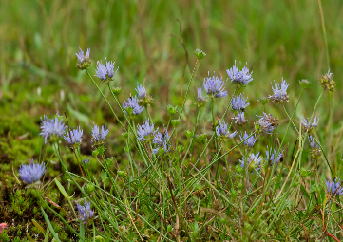
Planten van de droge heide: struikheide, duivelsnaaigaren, schapenzuring, zandblauwtje

Slide 41
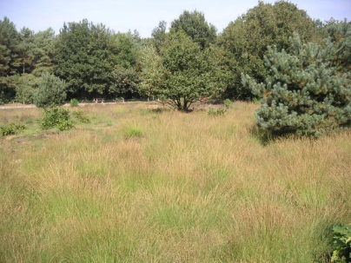
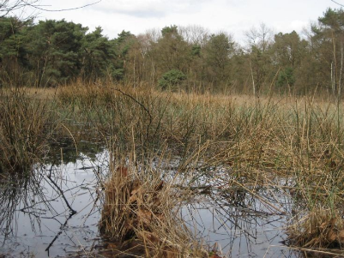
Bedreiging van heide
Vergrassing
Verzuring
Verruiging?

